Slide 1
第1章 软件工程的由来

Slide 2
本 章 要 点
1.1 计算机软件的发展
1.2 软件工程的引入
1.3 软件开发过程
1.4 软件工程的研究内容
1.5 软件工程实践的参与者

Slide 3
1.1 计算机软件的发展
随着计算机硬件性能的极大提高和计算机体系结构的不断变化，计算机软件系统更加成熟和更为复杂，从而促使软件的开发从自给自足模式发展为在市场中流通以满足广大用户的需要。

Slide 4
1.1.1 什么是软件？
1. 软件的定义
软件是计算机系统中与硬件相互依存的另一部分，它是包括程序、数据及其相关文档的完整集合。
  程序
  按事先设计的功能和性能要求执行的指令序列。
  数据
  程序在执行过程中需要输入、处理和输出的数据结构。
  文档
  与程序开发，维护和使用有关的图文材料。

Slide 5
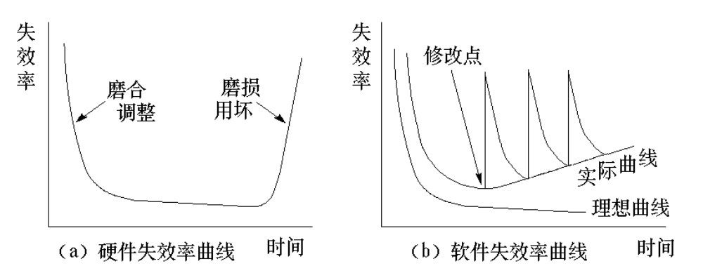
2. 软件的特征
  软件是一种逻辑产品，而不是物理产品，具有抽象性。
  软件产品的生产主要是研制，软件产品的成本主要体现在软件的开发和维护上，软件开发研制完成后，通过复制就产生了大量软件产品。
  在软件的运行和使用期间，没有硬件那样的机械磨损，老化问题。
  大多数软件都是从头开发的。

Slide 6
1.1.2 软件开发的历史
20世纪40~50年代
  使用机器语言和汇编语言
20世纪60年代
  使用高级语言；提出结构化程序设计
20世纪70年代
  使用高级语言、数据库；程序设计=数据结构+算法；结构化程序设计发展成结构化开发方法；提出软件工程的概念
20世纪80年代
  提出了关系型数据库的关系理论；客户/服务器计算模式；面向对象技术和软件复用技术的发展；CMM；COCOMO
20世纪90年代~今
  基于构件的开发方法；提出了设计模式的概念；浏览器/服务器计算模式；CORBA，COM/DCOM/OLE；软件工程从目标管理转项过程管理

Slide 7
1.1.3 软件危机
1968年10月，北大西洋公约组织（NATO）的科学委员会将大型软件开发中普遍存在的下列现象归结为“软件危机”：
  软件代价高
  开发过程难以控制
  软件工作量估计困难
  软件质量底
  软件修改、维护困难

Slide 8
1.2 软件工程的引入
北大西洋公约组织(NATO)于1967年首次提出了“软件工程”(Software Engineering)的概念。
关于编制软件与其他工程任务类似的提法，得到了1968年在德国召开的NATO软件工程会议的认可。委员会的结论是，软件工程应使用已有的工程规则的理论和模式，来解决所谓的"软件危机"。

Slide 9
1.2.1 什么是软件工程？
Boehm
软件（包括程序和文档）设计、实现、检查、运行、维护各个过程使用的饿立足于科学基础的实用方法
IEEE
软件开发、运行、维护和退役的系统方法
中国大百科全书
软件工程是应用计算机科学、数学及管理科学等原理开发软件的过程。它借鉴传统工程的原则、方法，以提高质量、降低成本为目的。其中，计算机科学、数学用于构造模型与算法，工程科学用于制定规范、设计范型、降低成本及确定权衡，管理科学用于计划、资源、质量、成本等管理。软件工程是一门交叉学科。

Slide 10
1.2.2 软件工程与计算机科学的关系
软件工程研究解决客户提出的问题的工具和技术，而计算机科学提供的理论和功能是软件工程在研究问题解决方案时可以使用的工具。

Slide 11
1.2.3 软件工程的目标
使用技术、工具、过程和模式来增强软件产品的质量，其目是使用适当的方法来获得问题的高效的解决方案。
  软件技术
  为软件开发提供了 “如何做” 的形式化过程
  软件工具
  为软件技术提供了自动的或半自动的软件支撑环境
  软件过程
  使用软件工具和某项技术生产出某个产品的步骤。
  软件模式
  软件开发中的一种特定风格，有结构化和面向对象两种模式。

Slide 12
1.3 软件开发过程
需求分析与定义
系统设计（概要设计）
程序设计（详细设计）
编写程序
单元测试
集成测试
系统测试
系统交付
系统维护

Slide 13
1.4 软件工程的研究内容
1. 抽象
2. 分析设计方法和表示方法
3. 用户接口快速原型
4. 软件体系结构
  模块分解
  面向数据的分解
  面向事件的分解
  基于外部接口的设计
  面向对象设计

Slide 14
5. 软件过程
  软件过程是指软件开发和维护软件及相关产品的行为、方法、实践及变换过程
  软件能力成熟度模型(CMM)描述了有效的软件过程的框架
6. 重用
  重用软件开发过程中的产品

Slide 15
7. 度量
  对软件工程过程和产品深入理解和建模
  帮助管理软件项目
  指导软件过程改进
8. 软件工具和开发环境
  项目管理工具、配置管理工具、测试工具、单元测试工具、计算机辅助软件工程(CASE)工具
  更好底管理项目、图高软件的质量或更快地找到和排除软件中的缺陷

Slide 16
1.5 软件工程实践的参与者
通常在一个项目中，主要存在三种不同的角色：
  客户
  客户是一个公司、组织或个人，他为将要开发的软件系统提供经费，完成与开发者协商合同和签署验收意见等工作。
  用户
  用户是实际使用所开发的软件系统的人员，他负责提出用户需求，并配合开发人员完成开发、测试和安装等工作。
  开发者
  开发者是一个公司、组织或个人，他为客户开发软件系统。软件开发团体中涉及的人员包括：需求分析人员、系统设计人员、程序员、测试人员、培训人员、技术支持和维护人员等。

